Slide 1
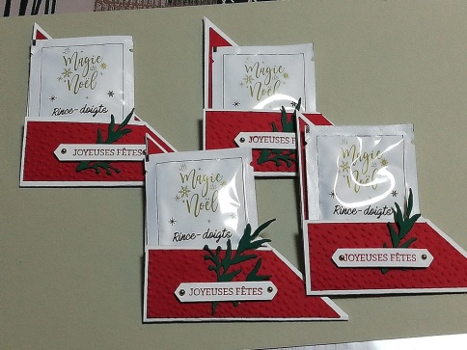
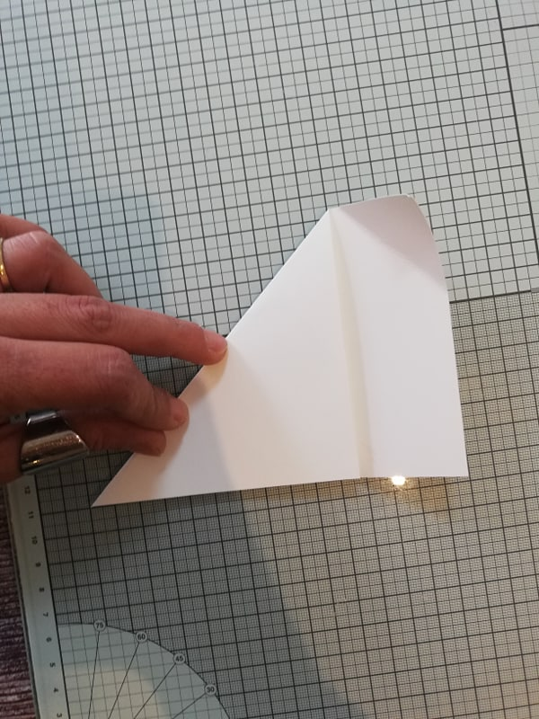
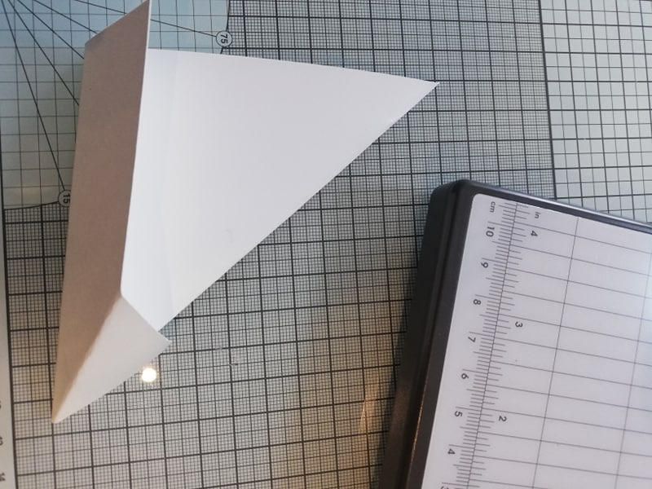
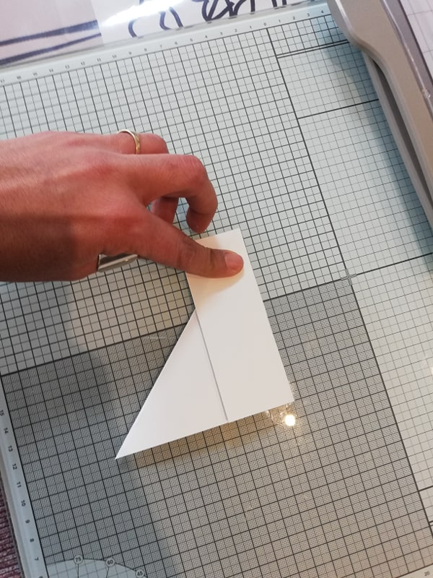
1Etape :
1 Base de papier de 14,5x 10,5 cm ici du Murmure blanc suivre le shéma et les photos .
Tutoriel
Etui à Rince doigts
1
2
3
Démonstratrice indépendante
Stampin’Up!
Desir2scrap par Nadia
nadia@desir2scrap.fr
www.desir2scrap.fr
06 63 84 22 63

Slide 2
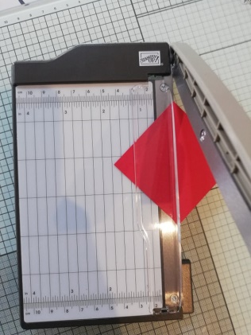
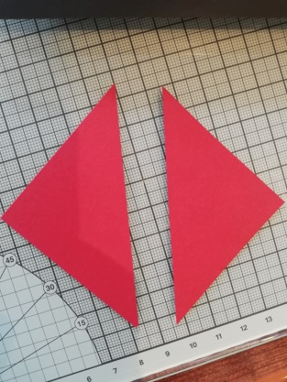
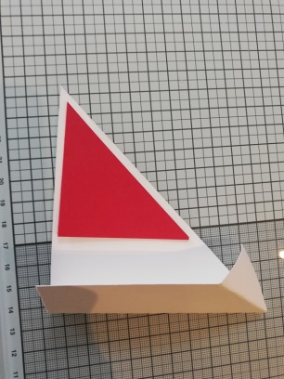
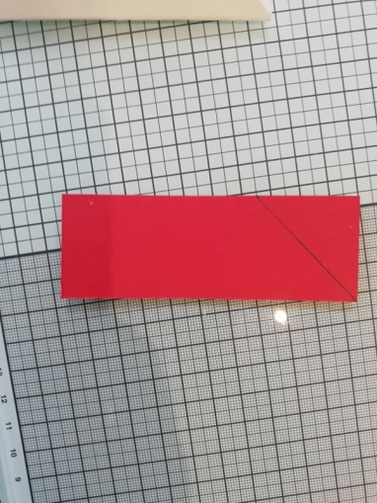
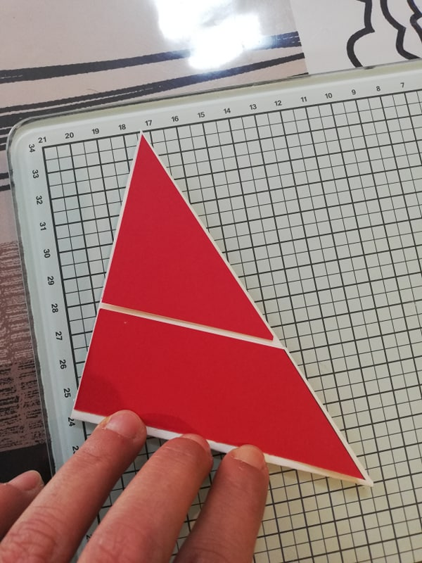
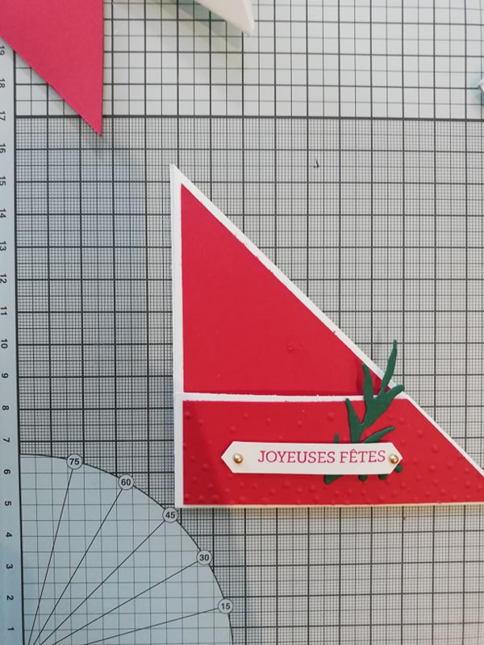
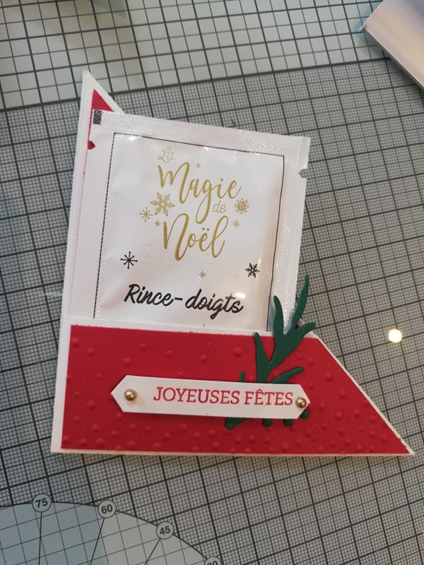
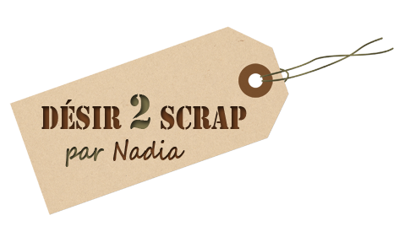
Etape 2 :
1 carré de papier Rouge rouge couper en diagonale
Etape 3 :
6,5 cm
1 bande de papier Rouge rouge de 10 x 3,5 cm
Un marquage à 6,5 cm comme sur l’image ensuite couper!
6, cm
Etape 4 :
Gaufrer, et décorer à votre guise!

